Slide 1
Chủ đề:
ĐỒ DÙNG LOẠI ĐIỆN - QUANG
Hiểu được cấu tạo và nguyên lí làm việc của đèn sợi đốt và huỳnh quang.
1
Hiểu được đặc điểm của đèn sợi đốt và đèn huỳnh quang.
Mục tiêu bài học
2
Lựa chọn hợp lí đèn chiếu sáng trong nhà.
3
Có ý thức sử dụng các loại đèn chiếu sáng đúng số liệu kĩ thuật và tiết kiệm điện năng.
4

Slide 2
Chủ đề 3:
ĐỒ DÙNG LOẠI ĐIỆN - QUANG
ĐỒ DÙNG LOẠI ĐIỆN - QUANG LÀ GÌ?
ĐIỆN
QUANG
ĐIỆN NĂNG
QUANG NĂNG
Vậy đồ dùng loại điện - quang có nghĩa là những đồ dùng điện mà biến điện năng thành quang năng

Slide 3
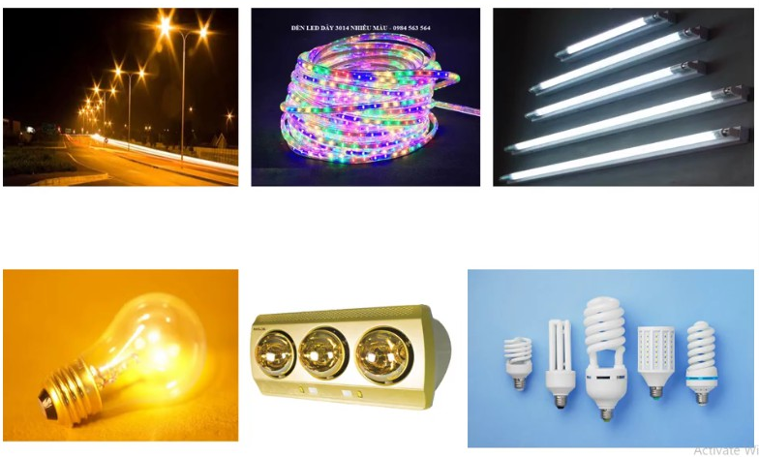
Chủ đề:
ĐỒ DÙNG LOẠI ĐIỆN - QUANG
I. Đồ dùng loại điện quang:
 Đồ dùng loại điện quang là những đồ dùng điện biến điện năng thành quang năng.
II. Phân loại đèn điện:
Đèn phóng điện
Đèn led
Đèn huỳnh quang
Đèn sợi đốt
Đèn sưởi
Đèn compac huỳnh quang

Slide 4
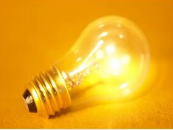
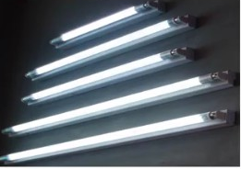
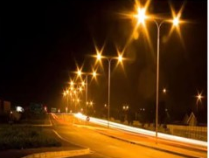
Chủ đề:
ĐỒ DÙNG LOẠI ĐIỆN - QUANG
II. Phân loại đèn điện:
Đèn sợi đốt
Đèn huỳnh quang
Đèn phóng điện
 Dựa vào nguyên lí làm việc người ta phân đèn điện ra làm 3 loại chính:
- Đèn sợi đốt.
- Đèn huỳnh quang.
- Đèn phóng điện.

Slide 5
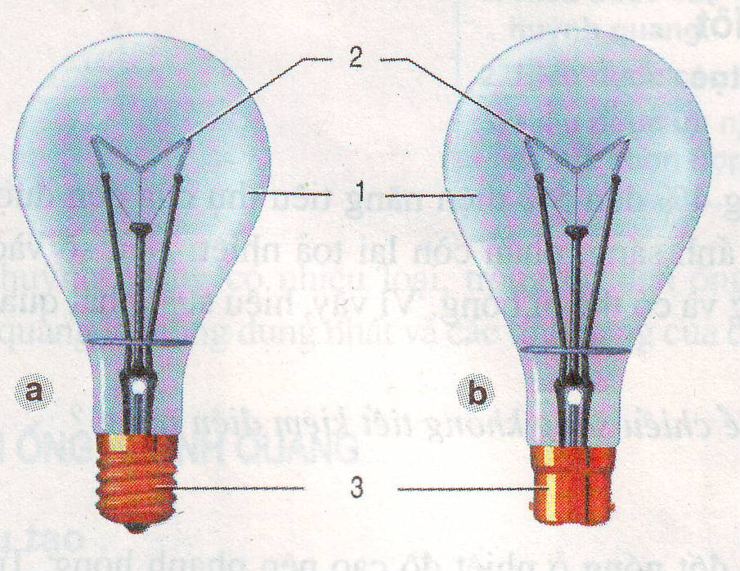
Chủ đề:
ĐỒ DÙNG LOẠI ĐIỆN - QUANG
III. Đèn sợi đốt: (đèn dây tóc)
1. Cấu tạo:
1. sợi đốt
quan trọng nhất
 Đèn sợi đốt có 3 bộ phận chính:
- Sợi đốt.
- Bóng thủy tinh.
- Đuôi đèn.
2. Bóng thủy tinh
3. Đuôi đèn
Hình 38.2

Slide 6
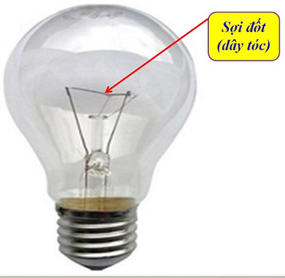
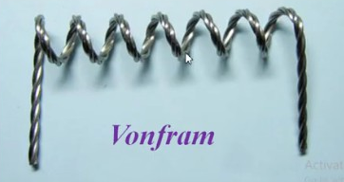
Chủ đề:
ĐỒ DÙNG LOẠI ĐIỆN - QUANG
III. Đèn sợi đốt: (đèn dây tóc)
1. Cấu tạo:
a. Sợi đốt:
? Hãy quan sát và cho biết dây tóc bóng đèn có hình dạng gì? Được làm bằng vật liệu gì?
➢ Dây tóc được làm bằng kim loại có dạng lò xo xoắn, thường làm bằng Vonfram.

Slide 7
Chủ đề:
ĐỒ DÙNG LOẠI ĐIỆN - QUANG
III. Đèn sợi đốt: (đèn dây tóc)
1. Cấu tạo:
a. Sợi đốt:
? Tại sao nói sợi đốt là phần tử quan trọng nhất của đèn?
➢ Vì ở đó điện năng được biến thành quang năng.

Slide 8
Chủ đề:
ĐỒ DÙNG LOẠI ĐIỆN - QUANG
III. Đèn sợi đốt: (đèn dây tóc)
1. Cấu tạo:
a. Sợi đốt:
 Sợi đốt là dây kim loại có dạng lò xo xoắn, thường làm bằng vonfram để chịu được đốt nóng ở nhiệt độ cao.
 Sợi đốt là phần tử quan trọng nhất của đèn, ở đó điện năng được biến đổi thành quang năng.

Slide 9
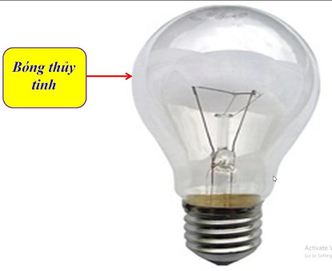
Chủ đề:
ĐỒ DÙNG LOẠI ĐIỆN - QUANG
III. Đèn sợi đốt: (đèn dây tóc)
1. Cấu tạo:
b. Bóng thủy tinh:
? Bóng đèn sợi đốt được làm bằng vật liệu gì?
➢ Được làm bằng thuỷ tinh chịu nhiệt.
➢ Để tăng tuổi thọ của bóng đèn thì người ta phải
hút hết không khí bên trong bóng thủy tinh (tạo chân không) và bơm khí trơ vào. (khí acgon, kripton)
Bóng thủy tính được làm bằng thuỷ tinh chịu nhiệt.
Để tăng tuổi thọ của bóng đèn thì người ta phải hút hết không khí bên trong bóng thủy tinh (tạo chân không) và bơm khí trơ vào. (khí acgon, kripton)

Slide 10
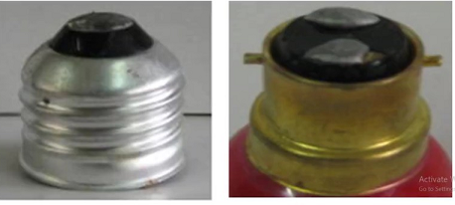
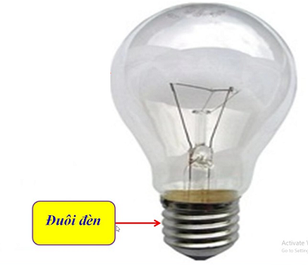
Chủ đề:
ĐỒ DÙNG LOẠI ĐIỆN - QUANG
III. Đèn sợi đốt: (đèn dây tóc)
1. Cấu tạo:
c. Đuôi đèn:
2 cực tiếp xúc
Đuôi ngạnh
Đuôi xoáy
sắt tráng kẽm
đồng

Slide 11
Chủ đề:
ĐỒ DÙNG LOẠI ĐIỆN - QUANG
III. Đèn sợi đốt: (đèn dây tóc)
1. Cấu tạo:
c. Đuôi đèn:
 Đuôi đèn được làm bằng đồng hoặc sắt tráng kẽm và được gắn chặt với bóng thuỷ tinh. Trên đuôi có hai cực tiếp xúc.
 Có hai kiểu đuôi đèn :
Đuôi xoáy.
Đuôi ngạnh.

Slide 12


Chủ đề:
ĐỒ DÙNG LOẠI ĐIỆN - QUANG
III. Đèn sợi đốt: (đèn dây tóc)
2. Nguyên lí làm việc:
dòng điện chạy qua dây tóc bóng đèn
dây tóc bóng đèn nóng lên đến nhiệt độ cao
 Khi đóng điện dòng điện chạy qua dây tóc bóng đèn làm dây tóc bóng đèn nóng lên đến nhiệt độ cao, dây tóc bóng đèn phát sáng.

Slide 13
Chủ đề:
ĐỒ DÙNG LOẠI ĐIỆN - QUANG
III. Đèn sợi đốt: (đèn dây tóc)
3. Đặc điểm của đèn sợi đốt:
 a) Đèn phát ra ánh sáng liên tục.
 b) Hiệu suất phát quang thấp: Khi làm việc chỉ khoảng 4% dến 5% điện năng tiêu thụ của đèn được biến thành quang năng, phần còn lại tỏa nhiệt.
 c) Tuổi thọ thấp: Khoảng 1000 giờ.

Slide 14
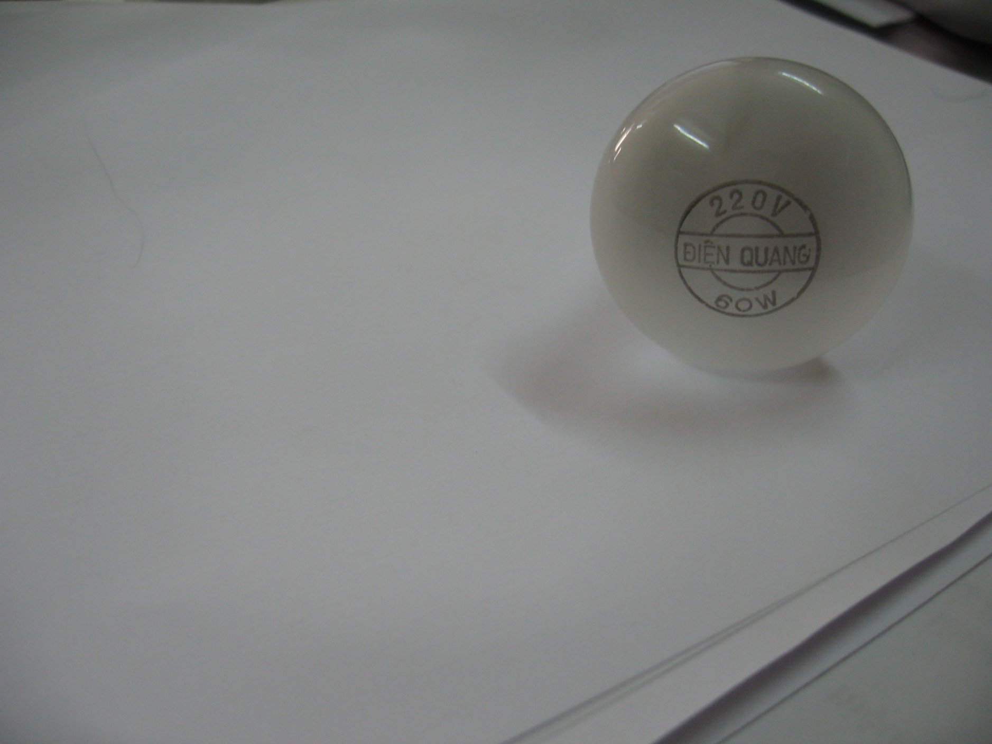
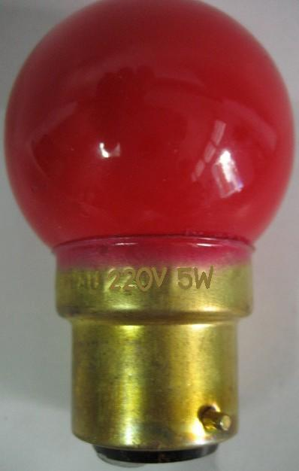
Chủ đề:
ĐỒ DÙNG LOẠI ĐIỆN - QUANG
III. Đèn sợi đốt: (đèn dây tóc)
4. Số liện kĩ thuật:
? Em hãy cho biết trên bóng đèn thường ghi những số liệu gì?

Slide 15
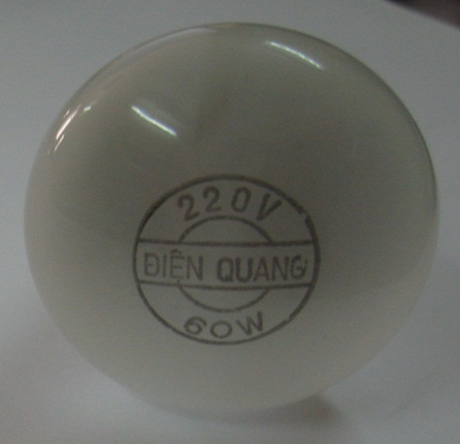
Chủ đề:
ĐỒ DÙNG LOẠI ĐIỆN - QUANG
III. Đèn sợi đốt: (đèn dây tóc)
4. Số liện kĩ thuật:
+ 220V: Cho biết hiệu điện thế (điện áp) định mức của bóng đèn.
➢ Có nghĩa là nếu ta sử dụng bóng đèn với nguồn điện > 220V thì bóng đèn sẽ cháy, còn nếu sử dụng bóng đèn với nguồn điện < 220V thì bóng đèn sáng yếu.
+ 60W, 5W: Cho biết công suất định mức của bóng đèn.
 a) Điện áp định mức.
 b) Công suất định mức.

Slide 16
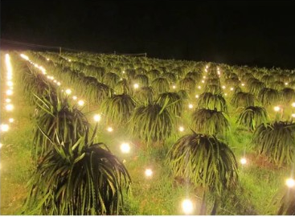
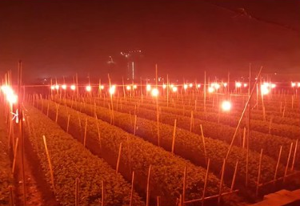
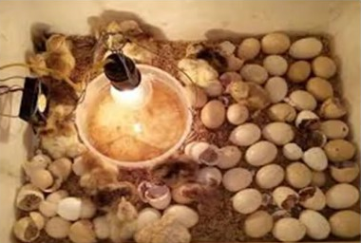
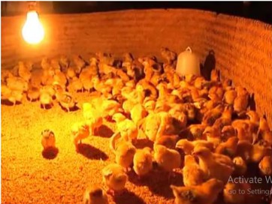
Chủ đề:
ĐỒ DÙNG LOẠI ĐIỆN - QUANG
III. Đèn sợi đốt: (đèn dây tóc)
5. Sử dụng:
Sử dụng trong nông nghiệp
Sử dụng trong chăn nuôi

Slide 17
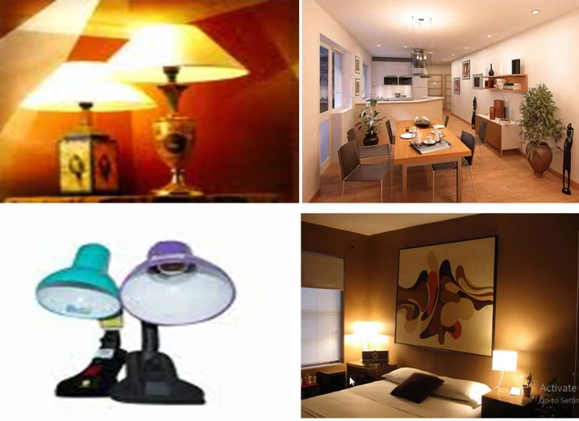
Chủ đề:
ĐỒ DÙNG LOẠI ĐIỆN - QUANG
III. Đèn sợi đốt: (đèn dây tóc)
5. Sử dụng:
Sử dụng trong các phòng (phòng ngũ, phòng làm việc, phòng tắm....)

Slide 18
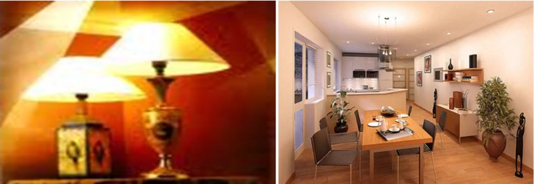
Chủ đề:
ĐỒ DÙNG LOẠI ĐIỆN - QUANG
III. Đèn sợi đốt: (đèn dây tóc)
5. Sử dụng:
 Sử dụng trong nông nghiệp, chăn nuôi, chiếu sáng ở các phòng.
 Phải thường xuyên lau chùi bụi để đèn phát sáng tốt.

Slide 19
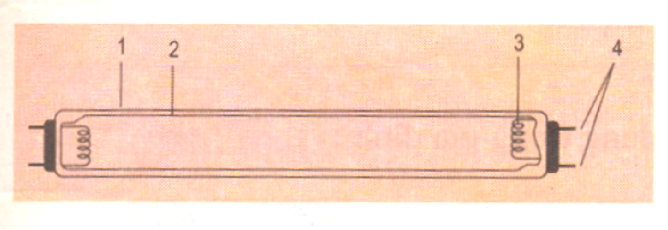
Chủ đề:
ĐỒ DÙNG LOẠI ĐIỆN - QUANG
IV. §Ìn huúnh quang:
1. CÊu t¹o:
CÊu t¹o ®Ìn huúnh quang cã mÊy bé phËn chÝnh?
èng thuû tinh
Líp bét huúnh quang
§iÖn cùc
Ch©n ®Ìn
 Đèn ống huỳnh quang có 2 bộ phận chính: Ống thủy tinh và 2 điện cực.

Slide 20



BÀI 38 & 39: ĐỒ DÙNG LOẠI ĐIỆN - QUANG
ĐÈN SỢI ĐỐT - ĐÈN HUỲNH QUANG
IV. §Ìn huúnh quang:
1. CÊu t¹o:
a. Ống thủy tinh:
0,3 m
0,6 m
1,2 m
1,5 m
2.4 m
? Ống thủy tinh có đặc điểm gì? Mặt trong ống có đặc điểm gì?
➢ Có các loại chiều dài khác nhau: 0,3m; 0,6m; 1,2m; 1,5m; 2,4m
➢ Mặt trong ống có phủ lớp bột huỳnh quang

Slide 21
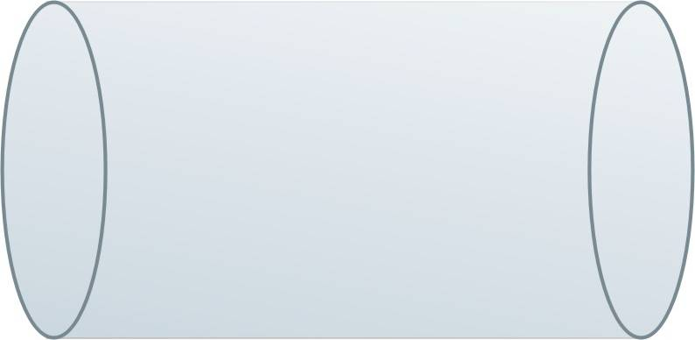
Chủ đề 3:
ĐỒ DÙNG LOẠI ĐIỆN - QUANG
a. Ống thủy tinh:
Lớp bột huỳnh quang có tác dụng gì?
Lớp bột huỳnh quang có tác dụng tạo ra ánh sáng
Ống thủy tinh
Bột huỳnh quang
a) Ống thủy tinh:
 Có các loại chiều dài khác nhau: 0,3m; 0,6m; 1,2m; 1,5m; 2,4m. Mặt trong ống có phủ lớp bột huỳnh quang
 Người ta rút hết không khí bên trong và bơm vào một ít thủy ngân hoặc khí trơ

Slide 22
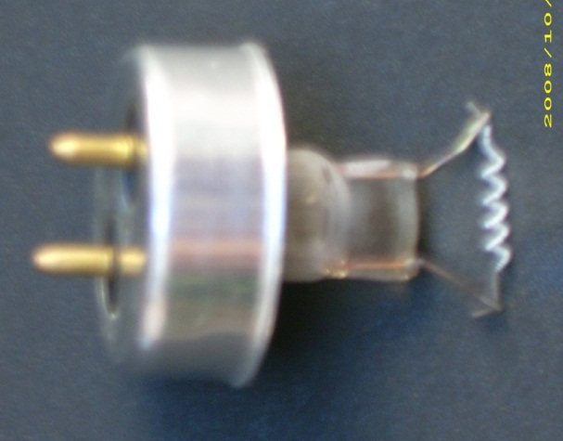
Chủ đề:
ĐỒ DÙNG LOẠI ĐIỆN - QUANG
IV. ĐÈN HUỲNH QUANG:
1. Cấu tạo:
a. Điện cực:
? Điện cực được làm bằng vật liệu gì? Có cấu tạo như thế nào?
➢ Làm bằng dây vonfram có dạng lò xo xoắn.
chân đèn
Điện cực
b. Điện cực:
 Làm bằng dây vonfram có dạng lò xo xoắn.
 Điện cực được trán 1 lớp bari-oxit để phát ra điện tử.
 Có 2 đầu tiếp điện đưa ra ngoài (chân đèn) để nối với nguồn điện.

Slide 23
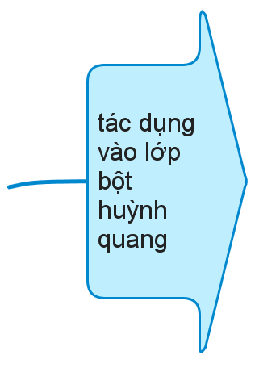
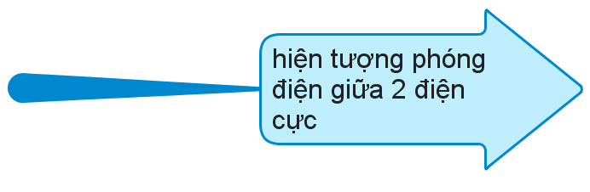
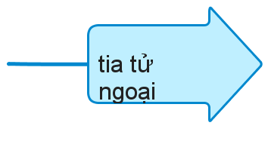
Chủ đề:
ĐỒ DÙNG LOẠI ĐIỆN - QUANG
IV. ĐÈN HUỲNH QUANG:
2. Nguyên lí làm việc:
 Khi đóng điện xảy ra hiện tượng phóng điện giữa 2 điện cực của đèn tạo ra tia tử ngoại.
 Tia tử ngoại tác dụng vào lớp bột huỳnh quang phủ bên trong ống phát ra ánh sáng.

Slide 24
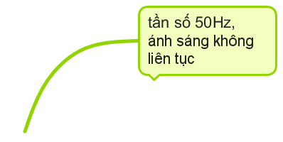
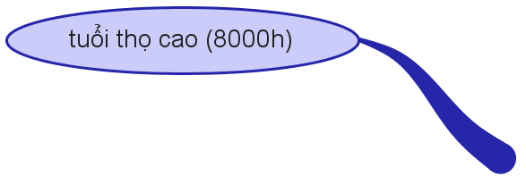
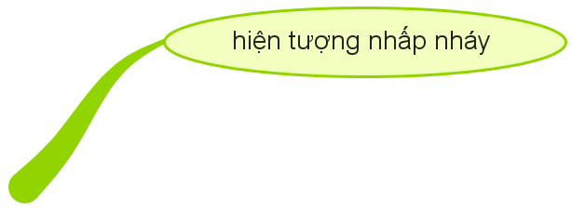
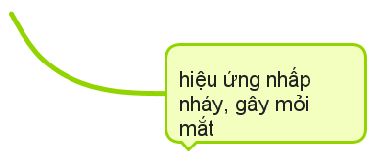
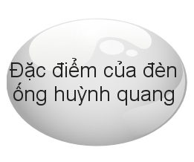
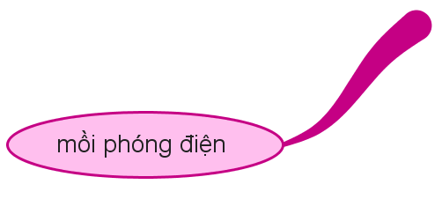
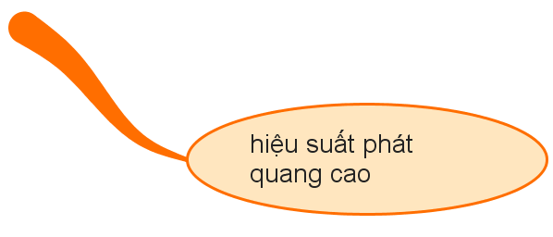
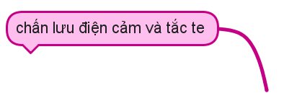
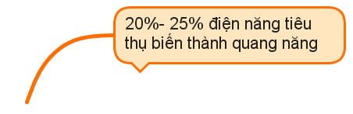
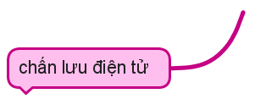
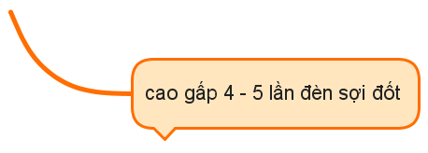
Chủ đề:
ĐỒ DÙNG LOẠI ĐIỆN - QUANG
IV. ĐÈN HUỲNH QUANG:
3. Đặc điểm của đèn ống huỳnh quang:

Slide 25
Chủ đề:
ĐỒ DÙNG LOẠI ĐIỆN - QUANG
IV. ĐÈN HUỲNH QUANG:
3. Đặc điểm của đèn ống huỳnh quang:
 a. Hiện tượng nhấp nháy: Đèn phát ra ánh sáng không liên tục , gây mỏi mắt.
 b. Hiệu suất phát quang cao: Khi đèn làm việc, khoảng 20% - 25% điện năng biến đổi thành quang năng.
 c. Tuổi thọ cao: Khoảng 8000h.
 d. Mồi phóng điện: Dùng chấn lưu điện cảm, tắc te hoặc chấn lưu điện tử.

Slide 26
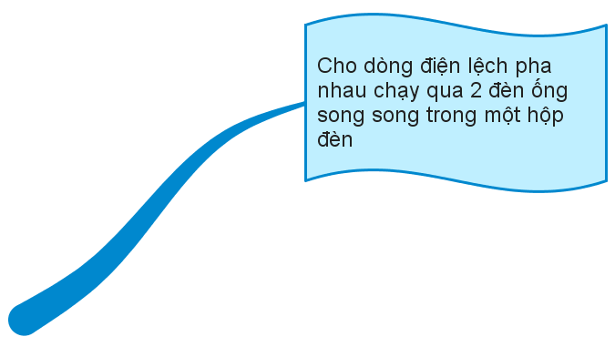
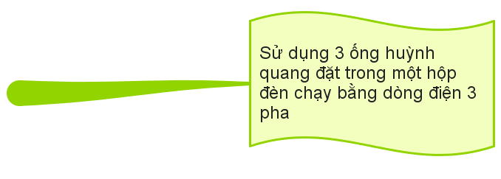
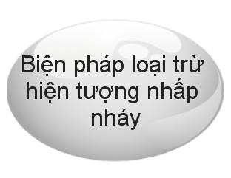
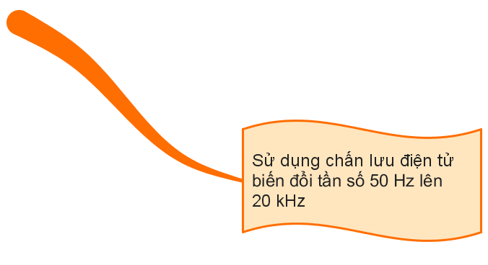
Chủ đề:
ĐỒ DÙNG LOẠI ĐIỆN - QUANG
Hãy nêu một số biện pháp loại trừ hiện tượng nhấp nháy mà em biết?

Slide 27

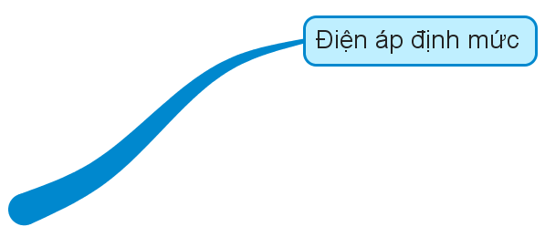




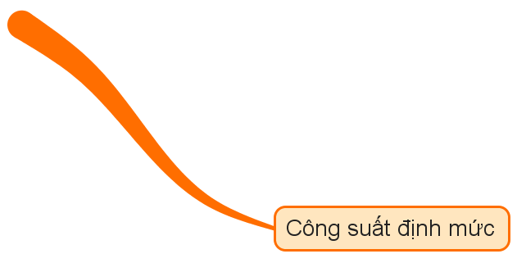

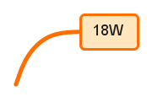
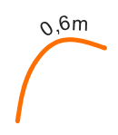



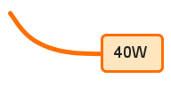
Chủ đề:
ĐỒ DÙNG LOẠI ĐIỆN - QUANG
IV. ĐÈN HUỲNH QUANG:
4. Số liệu kĩ thuật:

Slide 28
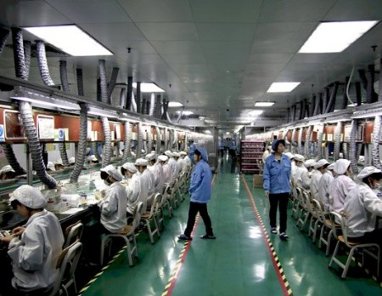
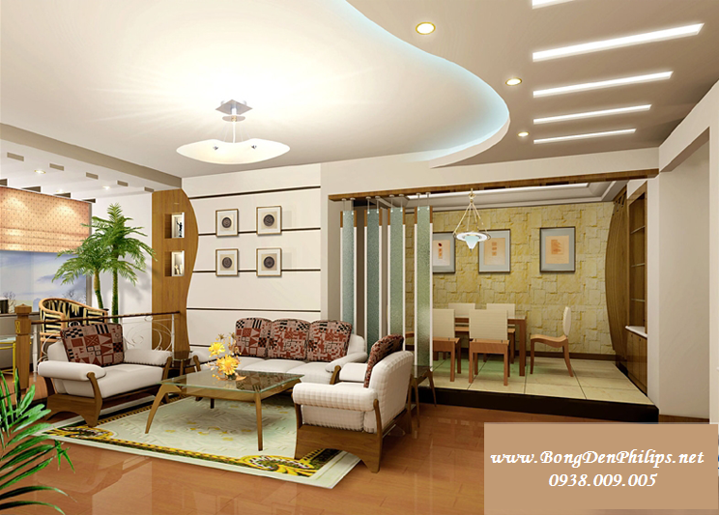
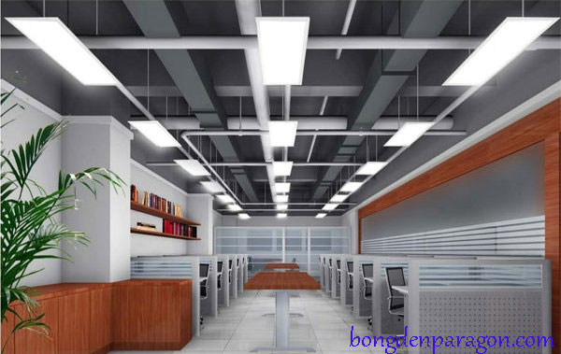
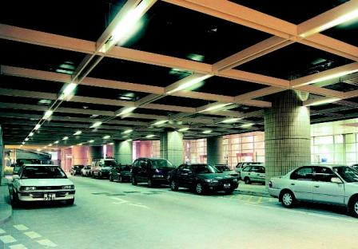
Chủ đề:
ĐỒ DÙNG LOẠI ĐIỆN - QUANG
IV. ĐÈN HUỲNH QUANG:
5. Sử dụng:

Slide 29
Chủ đề:
ĐỒ DÙNG LOẠI ĐIỆN - QUANG
IV. ĐÈN HUỲNH QUANG:
5. Sử dụng:
 Đèn huỳnh quang thường được sử dụng để chiếu sáng trong nhà.
 Để giữ cho đèn phát sáng tốt ta phải lau chùi bộ đèn thường xuyên.

Slide 30



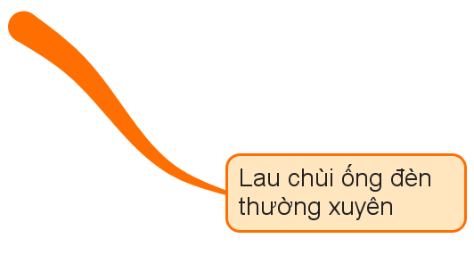
Chủ đề:
ĐỒ DÙNG LOẠI ĐIỆN - QUANG

Slide 31



Chủ đề:
ĐỒ DÙNG LOẠI ĐIỆN - QUANG
V. ĐÈN COMPAC HUỲNH QUANG:
Bóng đèn
Đuôi đèn

Slide 32





















Slide 33
BÀI 38 & 39: ĐỒ DÙNG LOẠI ĐIỆN - QUANG
ĐÈN SỢI ĐỐT - ĐÈN HUỲNH QUANG
Dựa vào các đặc điểm của mỗi loại đèn, em hãy chọn cụm từ thích hợp dưới đây điền vào chỗ trống (…) trong bảng
a
Không cần chấn lưu
e
Cần chấn lưu
b
Tiết kiệm điện năng
g
Không tiết kiệm điện năng
c
Tuổi thọ cao
h
Tuổi thọ thấp
d
Ánh sáng liên tục
i
Ánh sáng không liên tục
Loại đèn | Ưu điểm | Nhược điểm
 | 1) 2) | 1) 2)
Đèn huỳnh quang | 1) 2) | 1) 2)
Đèn sợi đốt

Slide 34
Hướng dẫn tự học
1. Học bài
2. Trả lời những câu hỏi trong sgk
3. Chuẩn bị chủ đề 4: Đồ dùng loại Điện - Nhiệt

